Slide 1

영상의 이진화

Slide 2
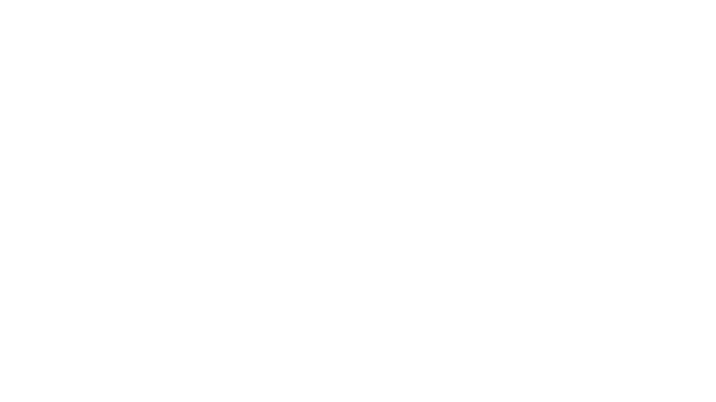
영상의 이진화
영상의 이진화(Binarization)란?
영상의 픽셀 값을 0 또는 255(1)로 만드는 연산
배경(background) vs. 객체(object)
관심 영역 vs. 비관심 영역

Slide 3
영상의 이진화
임계값 함수
cv2.threshold(src, thresh, maxval, type, dst=None) -> retval, dst
src: 입력 영상. 다채널, 8비트 또는 32비트 실수형
thresh: 사용자 지정 임계값
maxval: cv2.THRESH_BINARY 또는 cv2.THRESH_BINARY_INV 방법 사용 시 최댓값. 보통 255로 지정.
type: cv2.THRESH_로 시작하는 플래그. ThresholdTypes
retval: 사용된 임계값
dst: 출력 영상. src와 동일 크기, 동일 타입, 같은 채널 수.

Slide 4
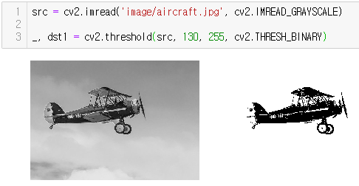
영상의 이진화
영상의 이진화 예제

Slide 5
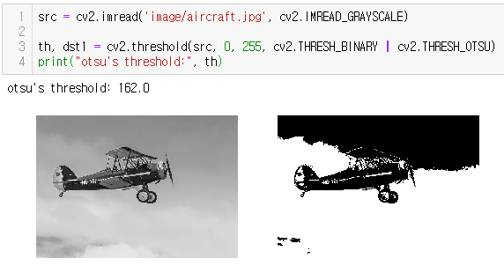
영상의 이진화:otsu
영상의 자동 이진화 예제

Slide 6
외곽선검출

Slide 7
외곽선 검출
외곽선 검출이란?
객체의 외곽선 좌표를 모두 추출하는 작업. Boundary tracking. Contour tracing.
바깥쪽 & 안쪽(홀) 외곽선 -> 외곽선의 계층 구조도 표현 가능
외곽선 객체 하나의 표현 방법
numpy.ndarray
shape=(K,1,2)(K는 외곽선 좌표 계수)
dtype=numpy.int32
여러 외곽선 표현 방법
“객체 하나의 외곽선(numpy.ndarray)”을 원소로 갖는 리스트
len(리스트) = 전체 외곽선 개수(N)

Slide 8
외곽선 검출
외곽선 검출 함수
cv2.findContours(image, mode, method, contours=None, hierarchy=None, offset=None) -> contours, hierarchy
image: 입력 영상. non-zero 픽셀을 객체로 간주함
mode: 외곽선 검출 모드. RetrievalModes
method: 외곽선 근사화 방법. ContourApproximationModes
contours: 검출된 외곽선 좌표. numpy.ndarray로 구성된 리스트 contours[i].shape=(K,1,2).contours[i].dtype=numpy.int32
hierarchy: 외곽선 계층 정보. numpy.ndarray.shape=(1,N,4).dtype=numpy.int32 hierarchy[0,i,0]~hierarchy[0,i,3]이 순서대로 next, prev, child, parent 외곽선 인덱스를 가리킴, 해당 외곽선이 없으면 -1.
offset: 좌표값 이동 옵셋. 기본값은 (0,0)

Slide 9
외곽선 검출
외곽선 그리기
cv2.drawContours(image, contours, contourIdx, color, thickness=1, lineType=cv2.LINE_8, hierarchy=None, maxLevel=None, offset=None) -> image
image: 입출력 영상
contours: (cv.findContours() 함수로 구한) 외곽선 좌표 정보
contourIdx: 외곽선 인덱스. 음수(-1)를 지정하면 모든 외곽선을 그린다
color: 외곽선 색상
thickness: 외곽선 두께. thickness < 0 이면 내부를 채운다
lineType: LINE_4,LINE_8,LINE_AA 중 하나 지정
hierarchy: 외곽선 계층 정보
maxLevel: 그리기를 수행할 최대 외곽선 레벨. maxLevel=0 이면 contourIdx로 지정된 외곽선만 그린다

Slide 10
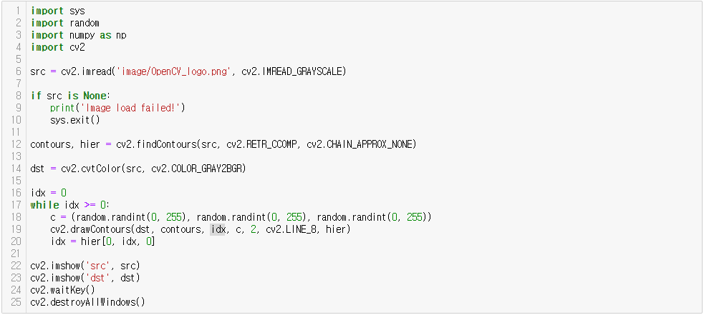
외곽선 검출
계층 정보를 사용하는 외곽선 검출 예제

Slide 11
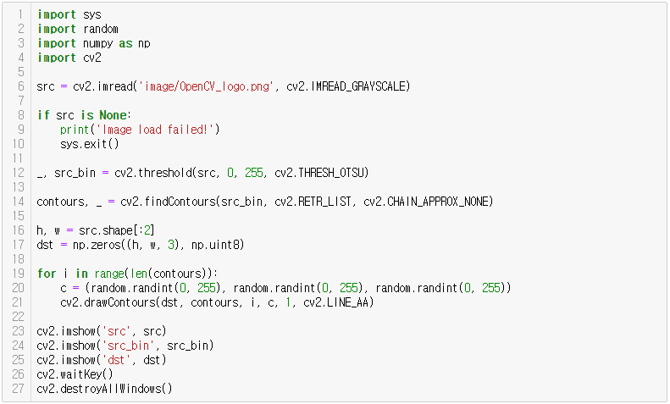
외곽선 검출
계층 정보를 사용하지 않는 외곽선 검출 예제

Slide 12
다양한 외곽선 함수

Slide 13
다양한 외곽선 함수
외곽선 관련 함수
함수 이름 | 설명
cv2.arcLength() | 외곽선 길이를 반환
cv2.contourArea() | 외곽선이 감싸는 영역의 면적을 반환
cv2.boundingRect() | 주어진 점을 감싸는 최소 크기 사각형(바운딩 박스)반환
cv2.minEnclosingCircle() | 주어진 점을 감싸는 최소 크기 원을 반환
cv2.minAreaRect() | 주어진 점을 감싸는 최소 크기 회전된 사각형을 반환
cv2.minEnclosingTriangle() | 주어진 점을 감싸는 최소 크기 삼각형을 반환
cv2.approxPolyDP() | 외곽선을 근사화(단순화)
cv2.fitEllipse() | 주어진 점에 적합한 타원을 반환
cv2.fitLine() | 주어진 점에 적합한 직선을 반환
cv2.isContourConvex() | 컨벡스인지를 검사
cv2.convexHull() | 주어진 점으로부터 컨벡스 헐을 반환
cv2.convexityDefects() | 주어진 점과 컨벡스 헐로부터 컨벡스 디펙트를 반환

Slide 14
다양한 외곽선 함수
외곽선 길이 구하기
cv2.arcLength(curve, closed) -> retval
curve: 외곽선 좌표. numpy.ndarray.shape=(K,1,2)
closed: True이면 폐곡선으로 간주
retval: 외곽선 길이

Slide 15
다양한 외곽선 함수
면적 구하기
cv2.contourArea(contour, oriented=False) -> retval
contour: 외곽선 좌표. numpy.ndarray.shape=(K,1,2)
oriented: True이면 외곽선 진행 방향에 따라 부호 있는 면적을 반환.
retval: 외곽선으로 구성된 영역의 면적

Slide 16
다양한 외곽선 함수
바운딩 박스(외곽선을 외접하여 둘러싸는 가장 작은 사각형)구하기
cv2.boundingRect(array) -> retval
array: 외곽선 좌표. numpy.ndarray.shape=(K,1,2)
retval: 사각형 정보. (x,y,w,h) 튜플
바운딩 서클(외곽선을 외접하여 둘러싸는 가장 작은 원)구하기
cv2.minEnclosingCircle(points) -> center, radius
points: 외곽선 좌표. numpy.ndarray.shape=(K,1,2)
center: 바운딩 서클 중심 좌표. (x,y) 튜플
radius: 바운딩 서클 반지름. 실수

Slide 17
다양한 외곽선 함수
외곽선 근사화
cv2.approxPolyDP(curve, epsilon, closed, approxCurve=None ) -> approxCurve
curve: 입력 곡선 좌표. numpy.ndarray.shape=(K,1,2)
epsilon: 근사화 정밀도 조절. 입력 곡선과 근사화 곡선 간의 최대 거리. e.g) cv2.arcLength(curve)*0.02
closed: True를 전달하면 폐곡선으로 인식
approxCurve: 근사화된 곡선 좌표. numpy.ndarray.shape=(K’,1,2)
참고사항:
더글라스-패커 알고리즘(Douglas-Peucker algorithm)[Wiki]

Slide 18
다양한 외곽선 함수
Convex 검사
cv2.isContourConvex(contour) -> retval
contour: 입력 곡선 좌표. numpy.ndarray.shape=(K,1,2)
retval: 컨벡스이면 True, 아니면 False.

Slide 19
연습: 명함 인식 프로그램

Slide 20
명함 인식 프로그램
명함 인식 프로그램
영상에서 명함을 검출하고, 명함 안의 텍스트를 인식하는 프로그램
가정: 명함은 흰색, 충분히 크게 촬영, 각진 사각형 모양
명함 텍스트 인식
Tesseract 라이브러리 사용
한그로가 영문 인식

Slide 21
명함 인식 프로그램
Tesseract
광학 문자 인식(OCR) 라이브러리
https://github.com/tesseract-ocr/tesseract
1985년~1994년 휴렛 팩커드(Hewlett-Packard)에서 개발 -> 2005년 오픈 소스 -> 2006년부터 구글에서 관리
2018년 4.9이 발표되면서 LSTM(Long Short-Term Memory)기반 OCR 엔진 및 모델이 추가
100개 이상의 언어 데이터 제공
Apache License v2.0

Slide 22
명함 인식 프로그램
Tesseract 설치하기
Windows Pre-built 설치 파일 다운로드
독일 만하임 대학교(Mannheim University) 도서관에서 오래된 신문에 대해 OCR을 수행하기 위해 Tesseract를 사용
이동(https://github.com/UB-Mannheim/tesseract/wiki)
다운로드(tesseract-ocr-w64-setup-v5.2.0.20220712.exe)
설치 옵션 및 설정
Choose Components 단계 진행 시, Additional scripts data 항목에서 Hangul Script, Hangul vertical script 항목 체크
Additional language data(download) 에서 Korean 항목 체크
설치 후 시스템 변수 Path에 c:\Program Files\Tesseract-OCR 추가
C:\Program Files\Tesseract-OCR\tessdata\script 의 파일 2개를 C:\Program Files\Tesseract-OCR\tessdata 경로에 복사
pytesseract 설치하기
pip install pytesseract 로 모듈 설치

Slide 23
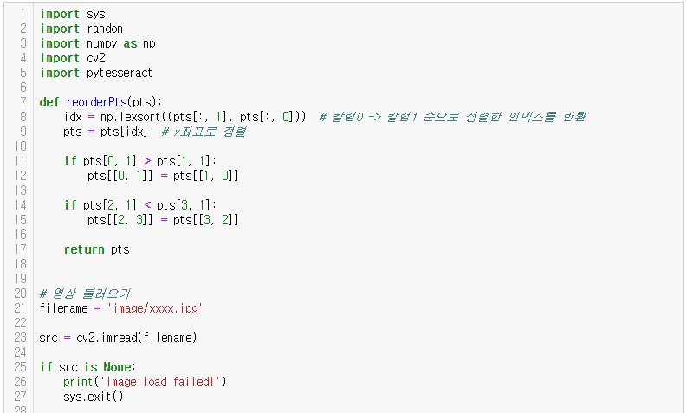
명함 인식 프로그램
Tesseract 예제

Slide 24
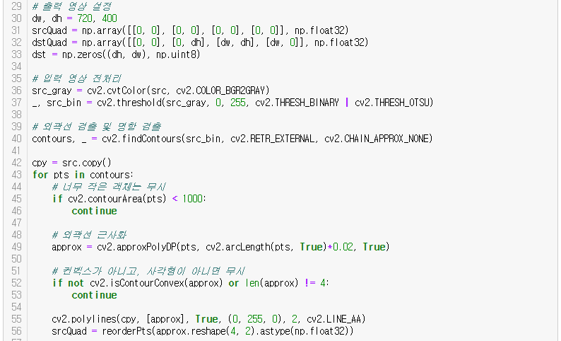
명함 인식 프로그램
Tesseract 예제

Slide 25
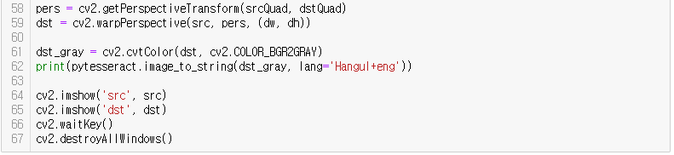
명함 인식 프로그램
Tesseract 예제

